Slide 1
義務教育

Slide 2
３つの制度要因
強兵政策（傭兵から徴兵） プロイセン
臣民の義務（８-１４全員冬春 貧困児童は補助)・国家による免除
一般地方学事通則
市民の権利を充足する義務教育 フランス
コンドルセ 国家のみの義務・市民は自由・階梯学校
産業と児童を保護する義務教育 イギリス
ロバート・オーウェン 工場法(雇用主の義務)
１９世紀末義務教育制度が普及で混在

Slide 3
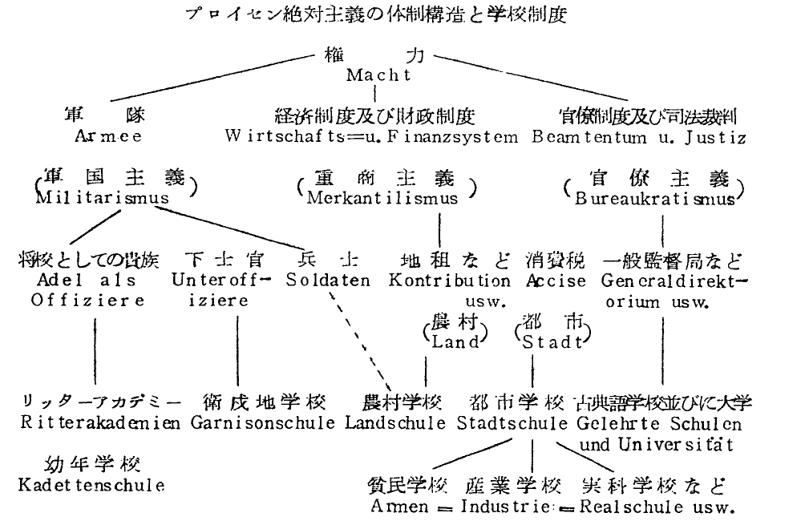

Slide 4
コンドルセ理論から日本を
 | コンドルセ | 日本
教育を受ける権利 | 国民全体 階梯的に組織 義務教育を否定 「権利を確実に保障すれば、必要な者はみな学ぶ」 | 国民 全体かは不明瞭 成人教育の法的位置（権利とはされていない。教育基本法３、４条）
教育保障義務 | 社会（国家）（個人には無） | 保護者・国家 保護者には罰則規定
義務免除 | 概念無（個人の義務無） | 障害（国家・親→親）
家庭教育 | 基本 | なし
個人の教育を受ける義務 | 存在せず（明確に否定） | 規定上ないが、実質的にはある。
日本の親（保護者）の法的位置は、国家の一部なのか、子どもと同じ位置なのか

Slide 5
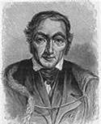
ロバート・オーウェン
イギリス産業革命時代の成功した工場主
労働環境の改善と従業員の子どものために学校を設立→優秀な労働者の育成
政治に進出し、工場法の制定に尽力
工場法とは
児童労働の制限（時間）
就学が雇用の条件
工場法が義務教育制度の源流
（マルクス）

Slide 6
義務教育システムの論点
義務の期間と認定
初等学校→中等段階に延長(認定と選択の原理)
年齢主義と課程主義・成人までの義務の有無
権利の内包(義務主体の国民の側から)
教育の種類の選択(普通・特別支援、私立)
個別学校の選択
就学補助
普遍主義・必要主義
範囲
就学免除
認定主体・理由

